Slide 1
İskenderun
Teknik
Üniversitesi
Erzin Organize Sanayi Bölgesi
Meslek Yüksekokulu
Kontrol ve Otomasyon Teknolojisi Tanıtımı

Slide 2
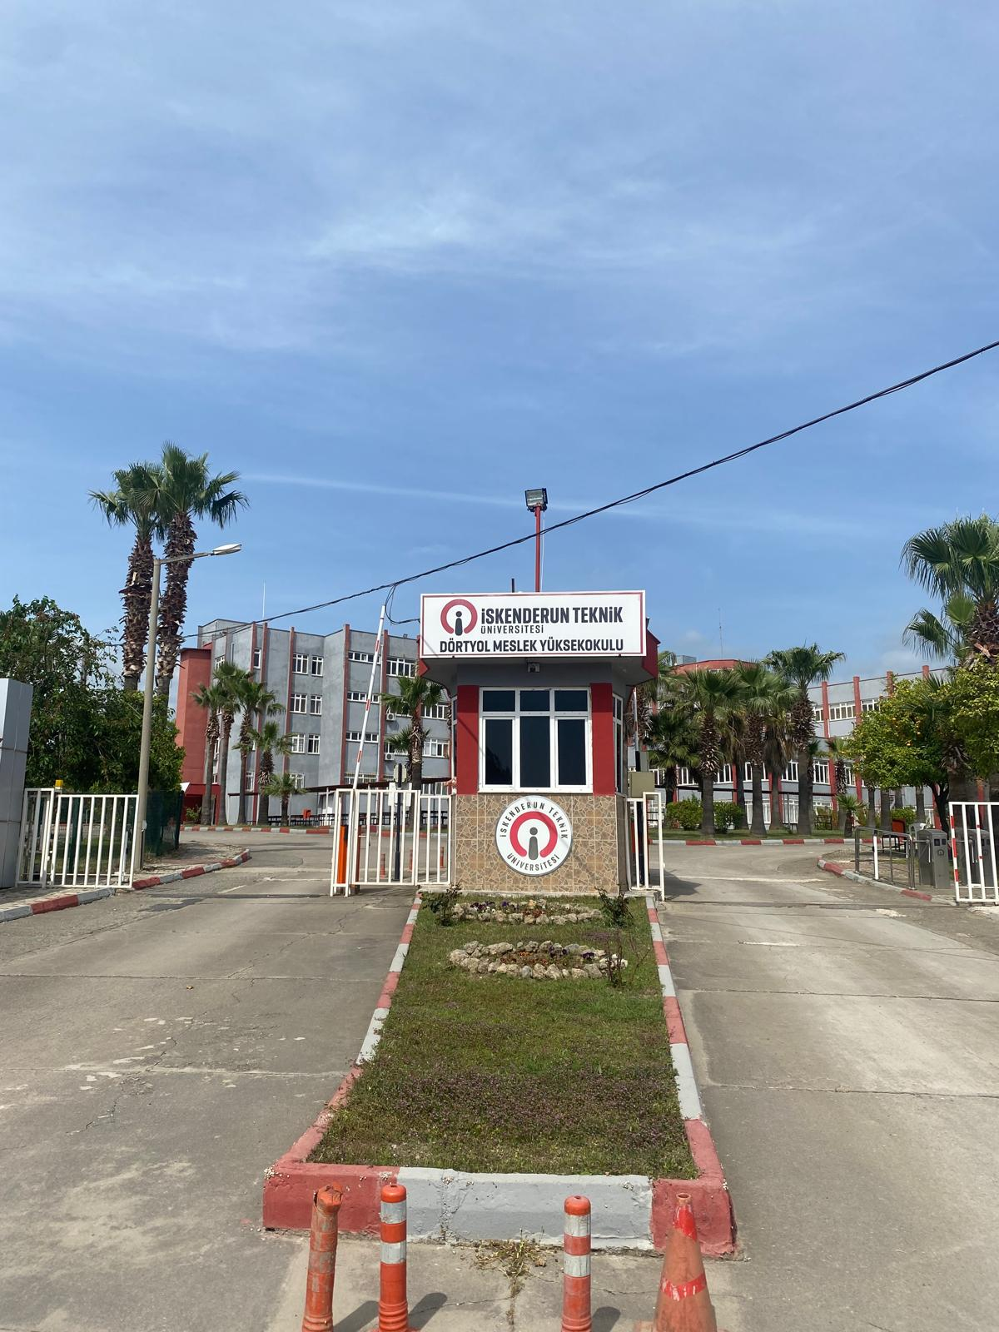
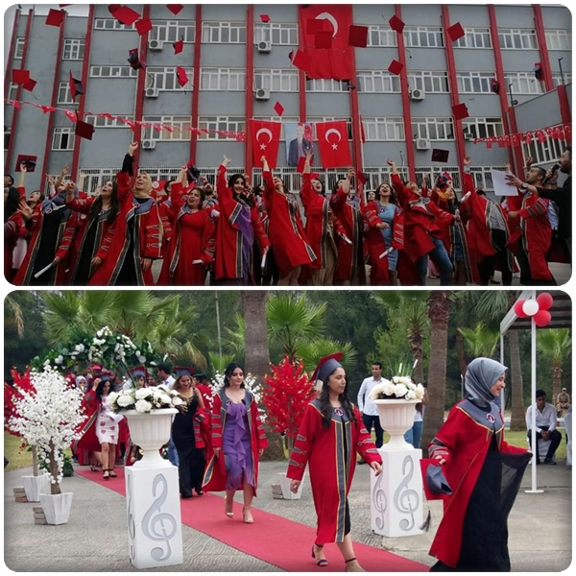
ERZİN OSB MYO Kontrol ve Otomasyon Teknolojisi Tarihçesi
Yükseokulumuz, Yüksek Öğretim Kurulu Başkanlığı, Eğitim Öğretim Daire Başkanlığının 12.03.2020 tarihli kararı ile2547 sayılı kanun 2880 sayılı kanunla değişik 7/d-2 maddesi uyarınca İskenderun Teknik Üniversitesi bünyesinde Erzin Organize Sanayi(OSB) Bölgesi adı ile kurulmuştur. Yüksekokulumuz bünyesinde ilk olarak Yüksek Öğretim Kurulu Başkanlığı, Eğitim Öğretim Daire Başkanlığının 09.04.2020 tarihli kararı Bilgisayar Teknolojileri Programı, Elektrik Programı, Gıda Teknolojisi Programı ve Makine programı açılmış, 01.06.2022 tarihli kararı ile de daha önceden İskenderun Teknik Üniversitesi, Dörtyol Meslek Yüksekokuluna bünyesinde bulunan Bilgisayar Programcılığı programı, Kontrol Otomasyon Teknolojisi programı ve Makine programı yüksekokulumuza aktarılmıştır. Yüksekokulumuz halen Dörtyol Kuzuculu kampüs yerleşkesinde eğitim ve öğretim faaliyetlerine devam etmektedir.

Slide 3
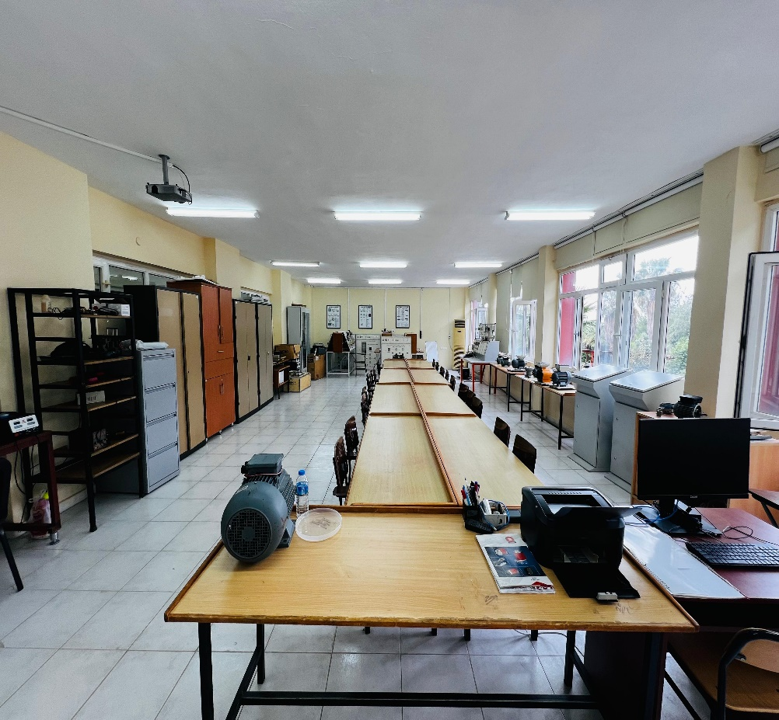
ERZİN OSB MYO
Kontrol ve Otomasyon Teknolojisi
ERZİN OSB MYO bünyesinde üç programlarından biri olarak Kontrol ve Otomasyon Teknolojisi eğitim-öğretime faaliyetlerine aktif olarak devam etmektedir.
Kontrol ve Otomaston Teknolojisi 42 kontenjan sayısına sahiptir. Tüm kontenjanları dolduran kayıtlı öğrenci sayısı ile eğitim öğretime aktif olarak devam etmektedir.

Slide 4
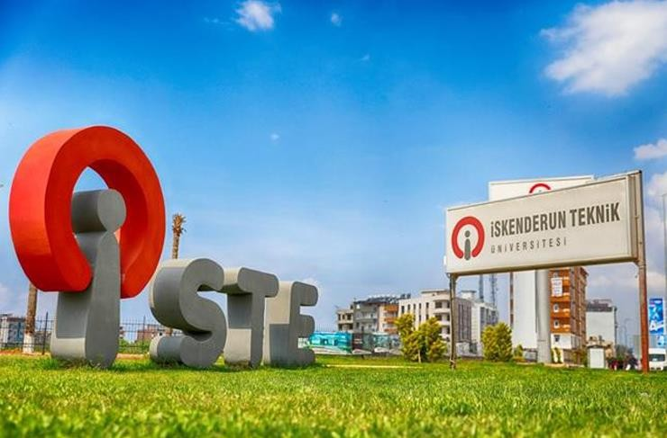
ERZİN OSB MYO Kontrol ve Otomasyon Teknolojisi
Vizyon:Üniversitemizin dörtlü sarmal modeli bütünleşmesini sağlayarak ülkemizin inovasyon odaklı kalkınma modeline katkı sağlayan, değer katan, tercih edilen, insanı ve inovasyonu öncüleyen, saygın ve lider meslek yüksekokulu olmaktır. Ek olarak, Teknoversite anlayışına uygun olarak teknolojik gelişmelere uyum sağlayabilecek, çağın gereksinimlerini algılayan, bölgesel ve milli sorunlara duyarlı bilinçli öğrenciler yetiştirerek ülkemizin nitelikli ara eleman ihtiyacını gidermeye yönelik misyonumuzu destekleyici faaliyetler yapmaktır.
Misyonumuz:İskenderun Teknik Üniversitesi'nin temel değerlerini gözeterek Türkiye Cumhuriyeti'nin temel ve değerlerine bağlı evrensel değerlerle donatılmış, kendisini sürekli yenileyen, yaşam boyu öğrenmeyi hedef edinmiş, analiz ve sentez yapabilen, yaratıcı, girişimci, sorgulayıcı, etik değerleri özümsemiş, takım çalışmasına yatkın ve ülkenin kalkınmasına katkıda bulunan teknikerler ve teknik elemanlar yetiştirmektir.

Slide 5
ERZİN OSB MYO Kontrol ve Otomasyon Teknolojisi Kabul Koşulları
İskenderun Teknik Üniversitesi Meslek Yüksekokulları Programlarına;
Yükseköğretim Kurulu Ölçme Seçme ve Yerleştirme Merkezi tarafından yapılan sınav sonucunda TYT puan türünde yeterli puanı almış ve özel şartları taşıyan öğrenciler alınmaktadır.

Slide 6
ERZİN OSB MYO Kontrol ve Otomasyon Teknolojisi
Yatay Geçiş Kabul Koşulları
Yatay Geçiş
İskenderun Teknik Üniversitesi Meslek Yüksekokulları Programlarına;
Kontrol ve Otomasyon Teknolojisi, yatay geçiş yoluyla da öğrenci kabul edilmektedir. Bu geçişler bir yönerge ile düzenlenmiştir ve öğrenciler farklı yükseköğretim kurumlarının diploma programları veya aynı yükseköğretim kurumu içindeki diploma programları arasında ancak önceden ilan edilen sayı ve geçiş şartları çerçevesinde geçiş yapabilirler.

Slide 7

ERZİN OSB MYO Kontrol ve Otomasyon Teknolojisi
Dikey Geçiş Kabul Koşulları
Öğrenci, YÖK’ün ilgili mevzuatı doğrultusunda dikey geçiş sınavı ile lisans diploması alma hakları vardır. Bölüm mezunları dikey geçiş sınavı ile fakültelerin aşağıdaki bölümlerine geçiş yapabilirler.
Bilgisayar Mühendisliği
Kontrol Sistemleri Teknolojisi Elektrik Mühendisliği
Kontrol ve Otomasyon Teknolojisi Elektrik-Elektronik Mühendisliği
Elektronik Mühendisliği
Elektronik ve Haberleşme Mühendisliği
Endüstri Mühendisliği
Havacılık Elektrik ve Elektroniği
İmalat Mühendisliği
Kontrol ve Otomasyon Mühendisliği
Makine Mühendisliği
Mekatronik Mühendisliği
Meteoroloji Mühendisliği
Uçak Elektrik ve Elektroniği

Slide 8
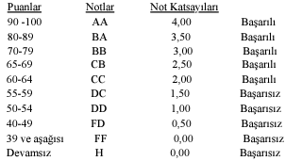


ERZİN OSB MYO Kontrol ve Otomasyon Teknolojisi
Mezuniyet Koşulları
Mezuniyet derecesini almak için bir adayın Kontrol ve Otomasyon Teknolojisinde belirtilen bütün seçmeli ve zorunlu dersleri almış ve bunlardan başarılı olmuş, 120 ECTS kredisi toplamış, 4 üzerinden 2.00 GNO’ya sahip olmuş, ve staj/stajlarını başarıyla tamamlamış olması gereklidir.
https://iste.edu.tr/files/77_files_1631001768.pdf

Slide 9
ERZİN OSB MYO Kontrol ve Otomasyon Teknolojisi
İME, Staj, Yaz okulu Kabul ve Koşulları
İME (İşletmede Mesleki Eğitim)
İkinci sınıf bahar yarıyılında işyerinde yapılan mesleki eğitimi temsil eden bir derstir. Bu dersi/eğitimi alanlar bahar yayılından başka ders almazlar ve staj yapmazlar.
Son dönem dersleri haricindeki tüm derslerini başarı ile tamamlamış ve genel not ortalaması 2,75 ve üzeri olan öğrenciler, mesleki eğitim yapacağı bir yeri bulup birimine onaylatmışsa, kayıt esnasında İME dersini seçebilirler.
Staj
Bahar yarıyılından sonra yaz aylarında bir işyerinde yapılan uygulamalı eğitimdir.
Staj komisyonunun belirlediği ön kriterlere göre bir staj yeri bulma sorumluluğu öğrenciye aittir.
Staj 30 iş günü yapılır.

Slide 10
ERZİN OSB MYO Kontrol ve Otomasyon Teknolojisi
İME, Staj, Yaz okulu Kabul ve Koşulları
Yaz okulu
Bahar yarıyılından sonra yaz aylarında uygulanacak olan eğitim-öğretim programıdır.
Erzin OSB MYO birimlerinde ders açılmışsa öncelikle buradan alınır, ders açılmamışsa üniversitemiz farklı birimlerinden ya da farklı üniversitelerden alınabilir. Diğer birimlerden ders almak isteyenler AKTS ve ders içeriği uyumu sağlanması gerekir.

Slide 11

YÖNETMENLİKLER
İSTE Ön Lisans ve Lisans Eğitim-Öğretim ve Sınav Yönetmeliği
Yükseköğretim Kurumları Öğrenci Disiplin Yönetmeliği
Yaz Okulu Yönergesi
Staj Yönergesi
İME Yönergesi
https://iste.edu.tr/oidb/yonetmelik-ve-yonergeler

Slide 12
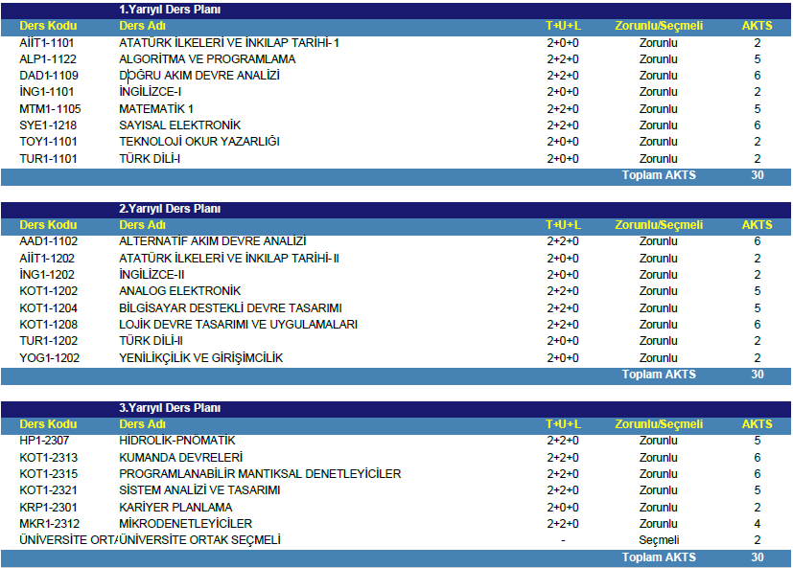
ERZİN OSB MYO Kontrol ve Otomasyon Teknolojisi
Okutulan Dersler
Derslerimiz teknolojinin gelişmesi ile paralel olarak gelişmektedir.

Slide 13
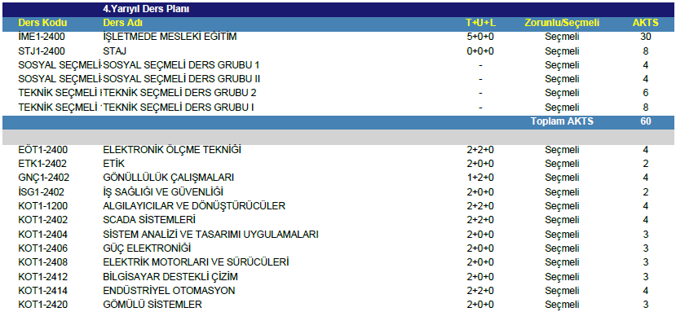
ERZİN OSB MYO Kontrol ve Otomasyon Teknolojisi
Okutulan Dersler
Derslerimiz teknolojinin gelişmesi ile paralel olarak gelişmektedir.

Slide 14
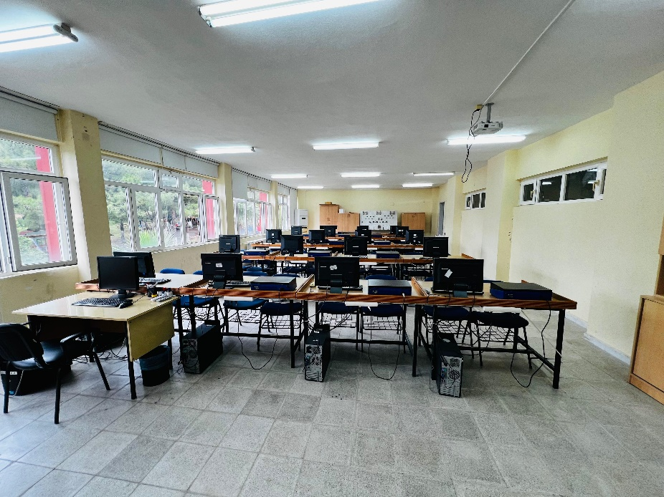

ERZİN OSB MYO Kontrol ve Otomasyon Teknolojisi
Okutulan Dersler İlgili yapılan Çalışmalar
Dönem dersleri teori kısımlarının yanı sıra uygulamalı elektronik, otomasyon ve robotik kodlama için aktif olarak laboratuvarlarımızda çalışmalar yapılmaktadır.

Slide 15
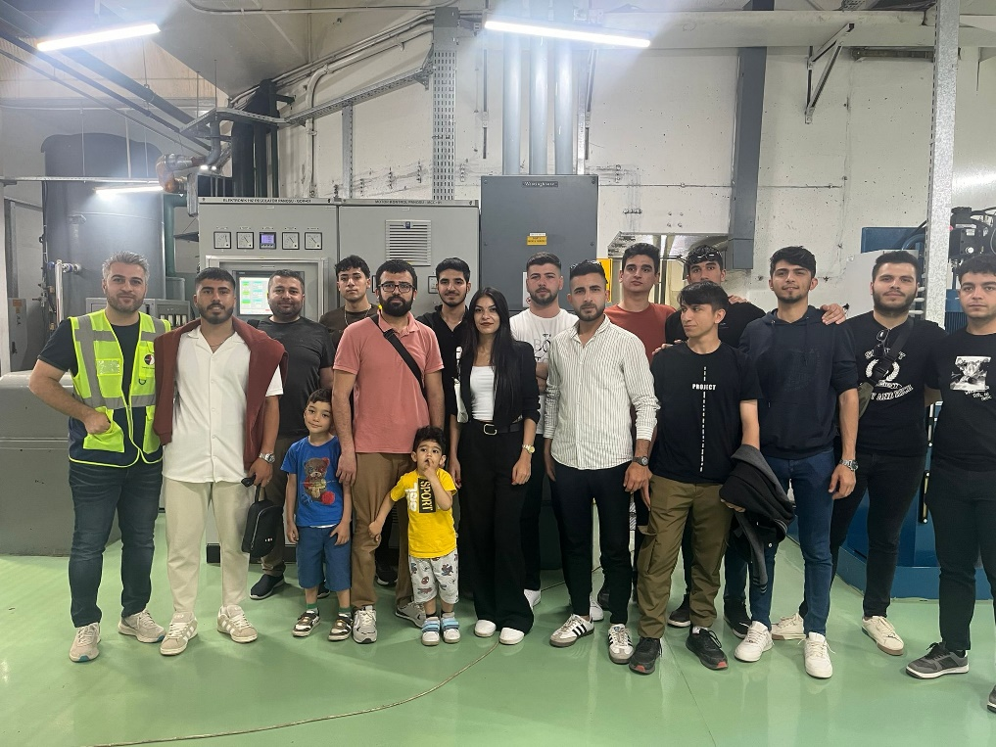
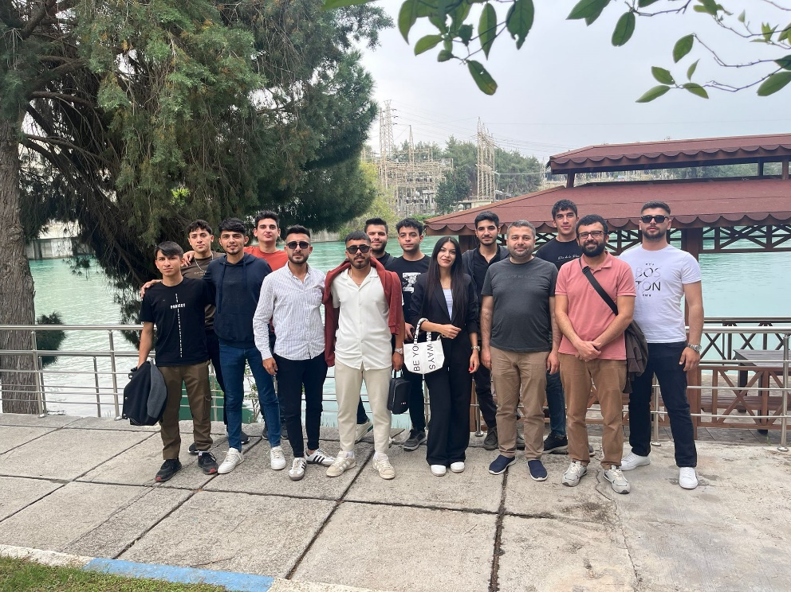
ERZİN OSB MYO Kontrol ve Otomasyon Teknolojisi
Okutulan Dersler İlgili yapılan Çalışmalar
Ayrıca gönüllük çalışmaları kapsamında öğrencilerimize sosyal sorumluluk projeleri ile çalışmalar yapılmaktadır.
Öğrencilerimizin iş olanaklarının tanıtımı gerçekleştirdiğimiz teknik geziler düzenlenmektedir.

Slide 16
ERZİN OSB MYO Kontrol ve Otomasyon Teknolojisi
Dış Paydaşlarımız
Gönüllük Çalışmaları Kapsamında Yapılan Etkinlikteki Firma ve İşletmeler
Kızılay , Orman İşletme Müdürlüğü, İlçe Spor Müdürlüğü, İlçe Tarım Müdürlüğü, İlçe Milli Eğitim Müdürlüğü
İME (İşletmede Mesleki Eğitim)Kapsamında olan Firma ve İşletmeler
Dörtyol Belediyesi, Sail Teknoloji Yazılım, Digiton Otomasyon Enerji Yazılım San. Ve Tic. Ltd. Şti., Altum Organizasyon, Atlasdenim Tekstil San. Ve Tic. Ltd. Şti., Özel Yedi Mart Hastanesi

Slide 17
ERZİN OSB MYO Kontrol ve Otomasyon Teknolojisi
Dış Paydaşlarımız
Teknik Gezi Kapsamında Yapılan Etkinlikteki Firma ve İşletmeler
Adana ve Yöresi Hes İşletme Müdürlüğü
Staj Kapsamında olan Firma ve İşletmeler
Hatay Büyük Şehir Belediyesi, İskenderun Demir ve Çelik A.Ş., Yazıcılar A.Ş, Tosyalı Demir Çelik A.Ş., MMK Demir Çelik A.Ş., ACA Elektrik Otomasyon Mühendislik Ltd.Şti., Hatay Su ve Kanalizasyon İdaresi Genel Müdürlüğü
Hatay, Adana, Osmaniye bölgesindeki resmi kurum ve kuruluşlar

Slide 18

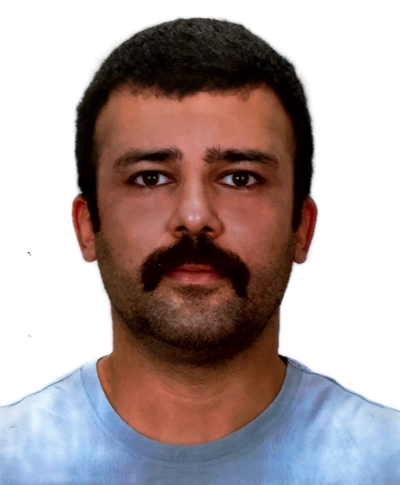
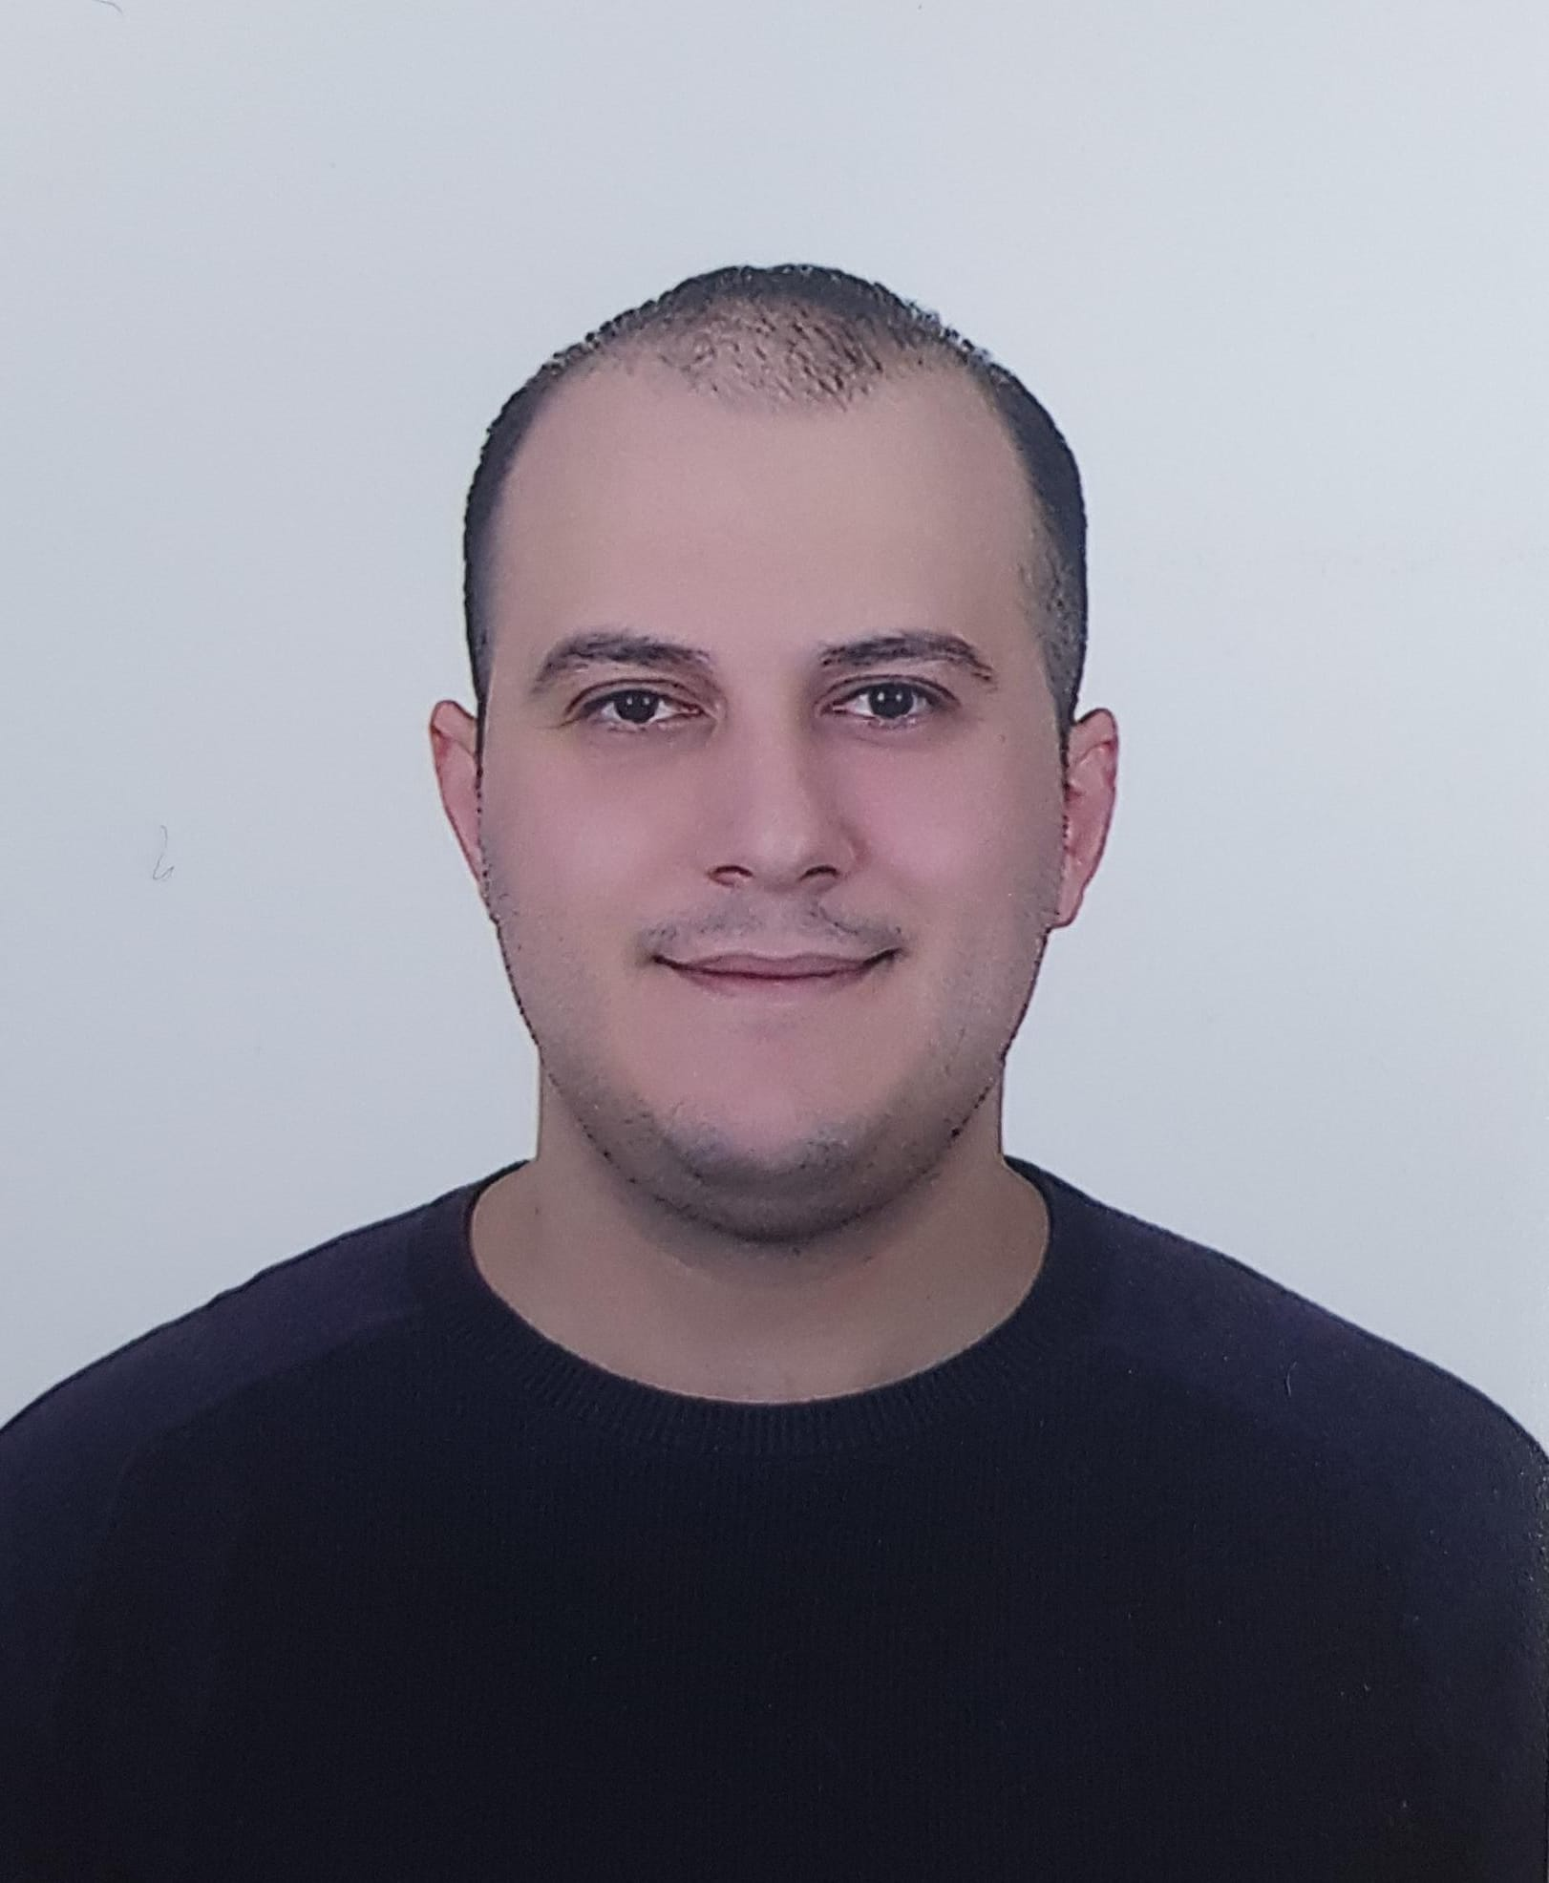
ERZİN OSB MYO Kontrol ve Otomasyon Teknolojisi
Akademik Kadro
ÖĞRETİM GÖREVLİSİ
ÖMER BERBER
ÖĞRETİM GÖREVLİSİ
MEHMET BAĞMANCI
ÖĞRETİM GÖREVLİSİ
ÇAĞLAR OFLAZOĞLU

Slide 19
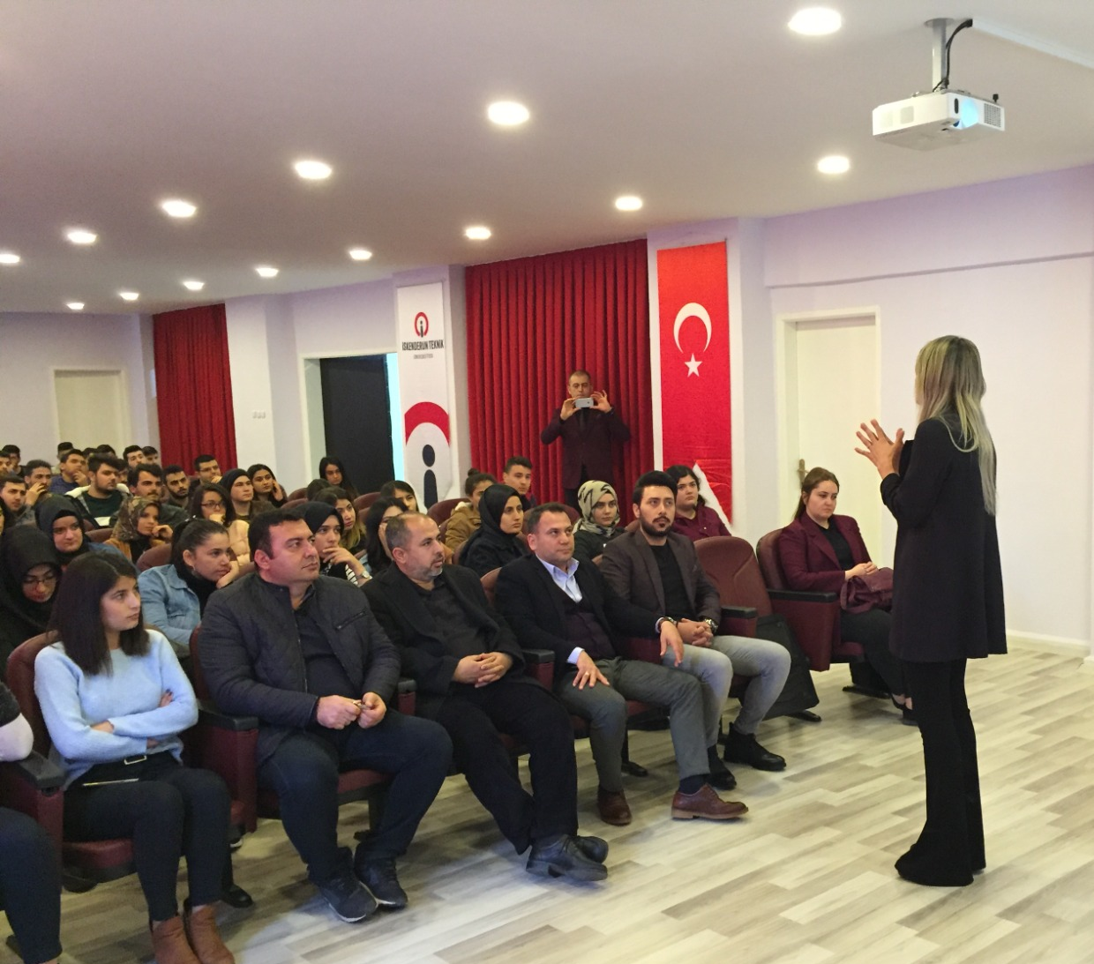
ERZİN OSB MYO Kontrol ve Otomasyon Teknolojisi
İmkanlarımız
- 1 adet Elektonik Laboratuvarı
- 1 adet PLC Laboratuvarı
-1 adet Bilgisayar Laboratuvarı
- Projeksiyonlu sınıflar
- Konferans Salonu
- Geniş Yeşil Alan
- Yemekhane
- Kafeterya
- Sosyal Alanlar

Slide 20
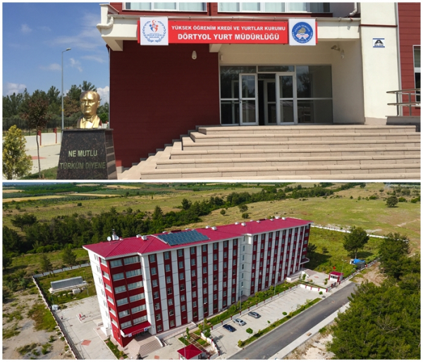
ERZİN OSB MYO Kontrol ve Otomasyon Teknolojisi BARINMA İMKANLARI
Erzin OSB MYO yerleşke alanı içerisinde 20.000 m²'lik alan Yüksek Öğrenim Kredi ve Yurtlar Kurumu için tahsis edilmiştir. Yurtta 508 öğrenci (254 kız, 254 erkek) barınma ihtiyacını karşılayabilmektedir.
Erzin OSB MYO Kampüsüne yürüme mesafesinde bulunan kız ve erkek yurtları öğrencilerin ihtiyaçlarını sağlamaktadır.
Akademik takvim süresince her sabah öğrencilerimize kahvaltı hizmetimiz bulunmaktadır.
Yurtlarımızda 7/24 sıcak su kullanılabilir.
Yurdumuzda her odada kişiye tahsis edilen yatak, (yastık, yatak örtüsü, battaniye, çarşaf, nevresim takımı), masa, çalışma sandalyesi, aydınlatma ünitesi ayrıca özel internet bağlantısı bulunmaktadır.
Odalarımız içerinde donatılmış banyo ve tuvalet mevcuttur.

Slide 21
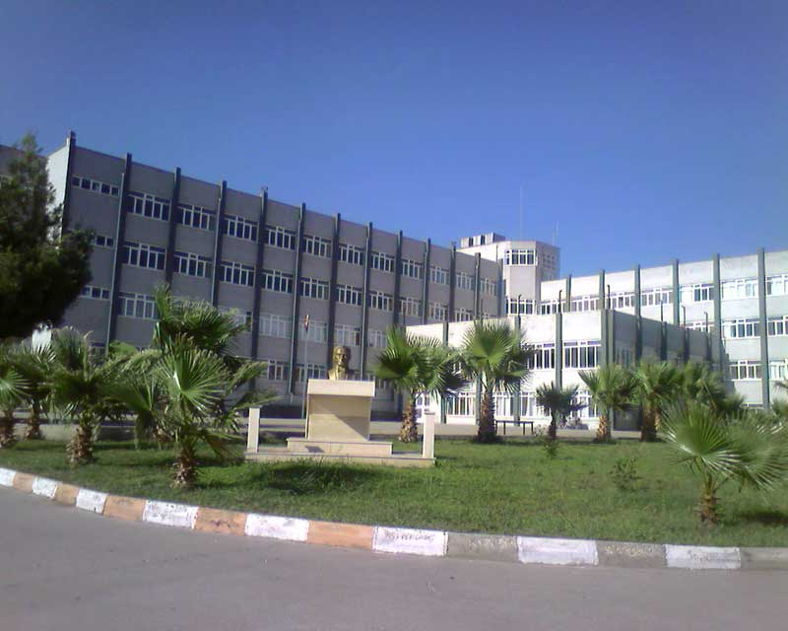
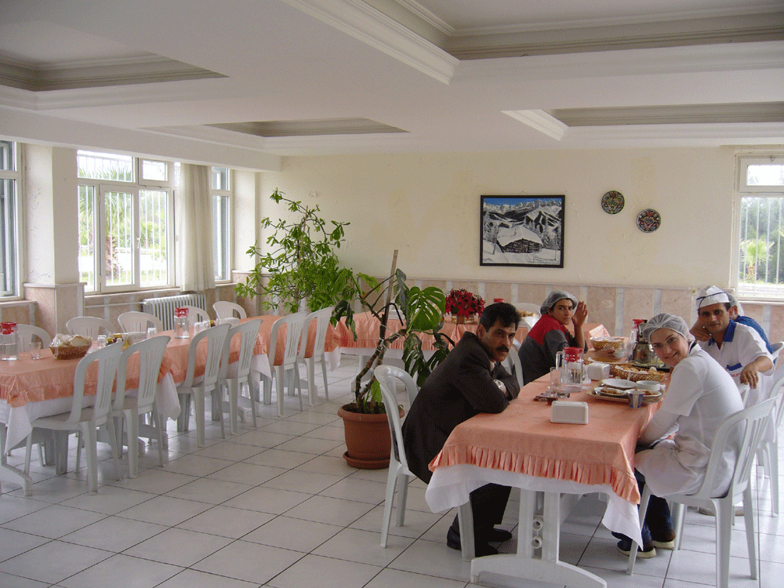

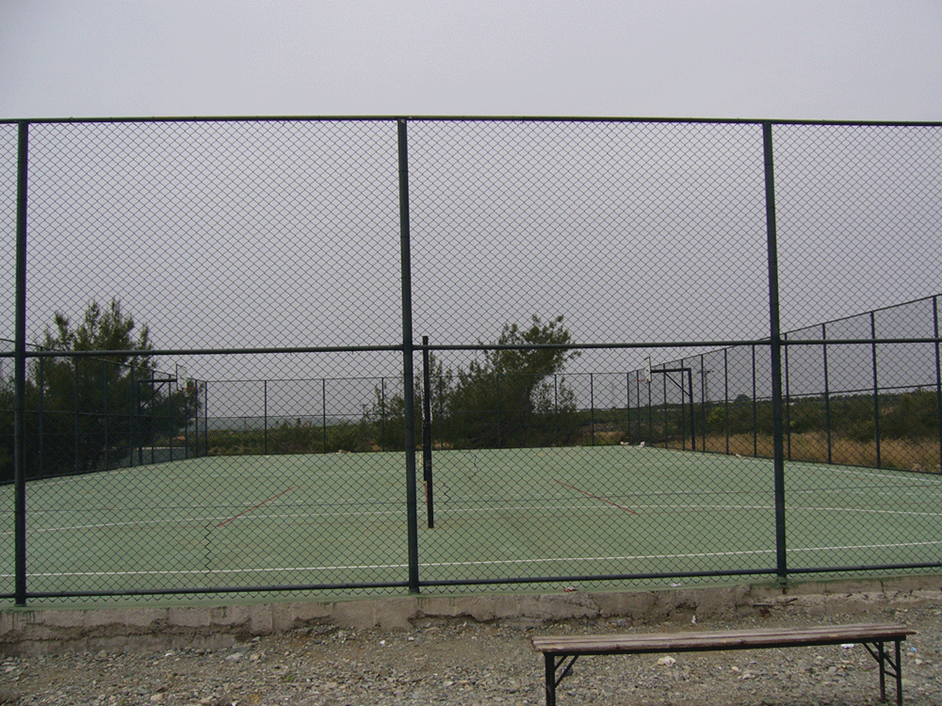
ERZİN OSB MYO Kontrol ve Otomasyon Teknolojisi İmkanlarımız

Slide 22
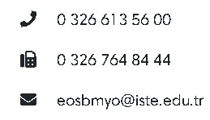

ERZİN OSB MYO Kontrol ve Otomasyon Teknolojisi İletişim
Erzin OSB Meslek Yüksekokulu
İhtiyaç duyulan tüm belge ve formlar İSTE öğrenci işlerinin ve Erzin OSB Meslek Yükseokulu’nun resmi web sitesinde bulunmaktadır.
Kuzuculu Mh. Zühtü Çelebi Cad. No:126 Erzin yolu üzeri, Dörtyol, Hatay

